Slide 1

Základy MS Excel
Radek Straka
Odborné Učiliště Holešov

Slide 2
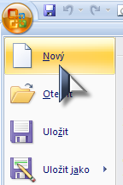
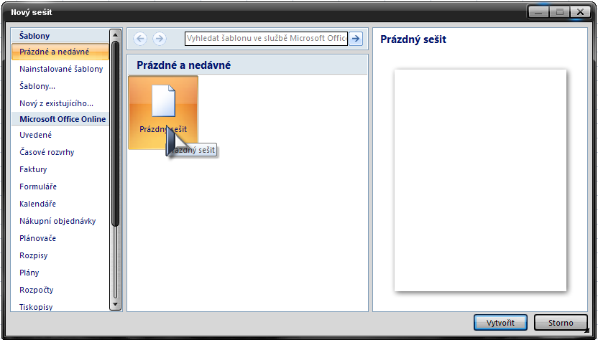
Nový sešit
Tlačítko Office -> Nový

Slide 3
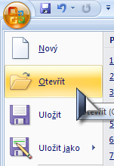
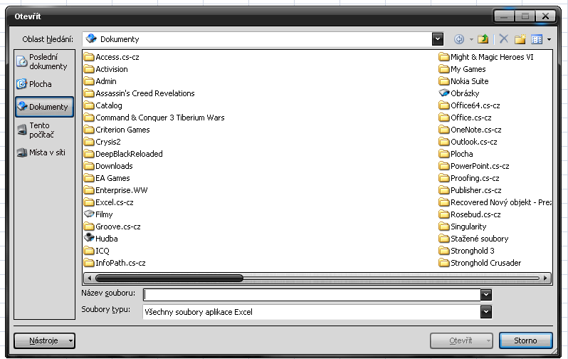
Otevřít soubor
Tlačítko Office -> Otevřít

Slide 4
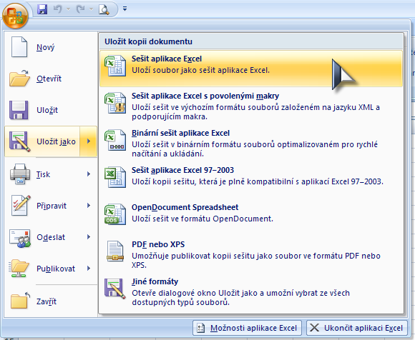
Uložit jako
Tlačítko Office -> Uložit jako

Slide 5
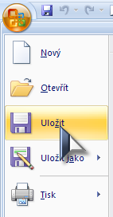

Uložit
Tlačítko Office -> Uložit

Slide 6
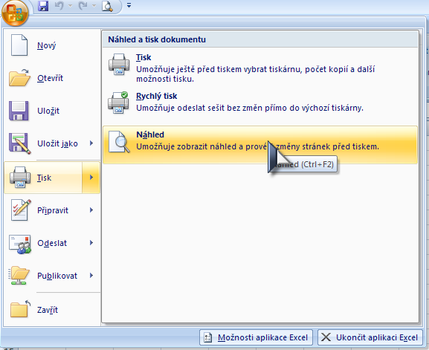
Náhled
Tlačítko Office -> Tisk -> Náhled

Slide 7
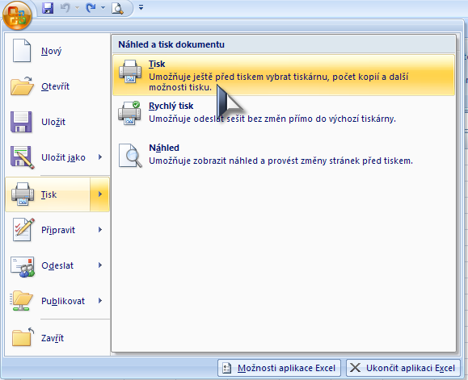
Tisk
Tlačítko Office -> Tisk

Slide 8
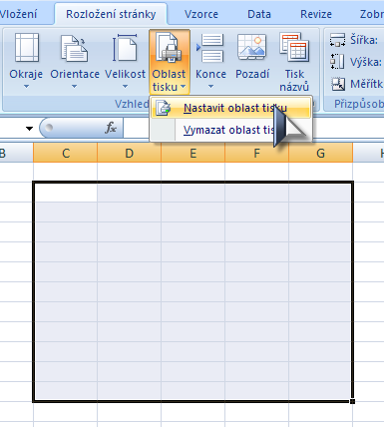
Oblast tisku
Karta: Rozložení stránky, Skupina: Vzhled

Slide 9

Zpět a znovu

Slide 10
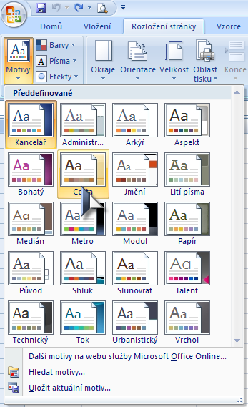
Motivy
Karta: Rozložení stránky
Skupina: Motivy

Slide 11
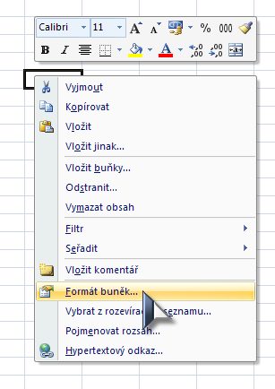
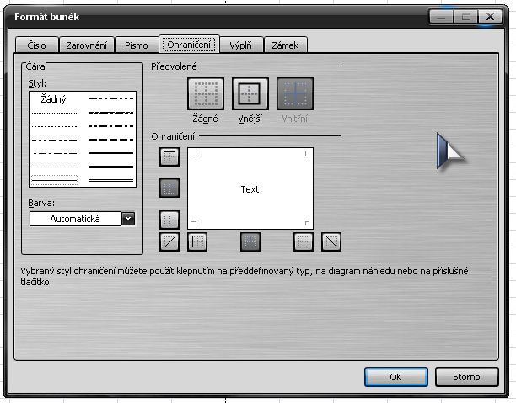
Formát Buněk
Klik pravým na sešit -> formát Buněk

Slide 12
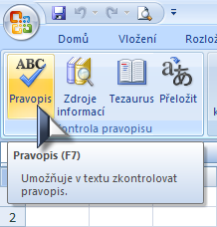
Kontrola pravopisu
Karta: Revize
Skupina: Kontrola pravopisu

Slide 13
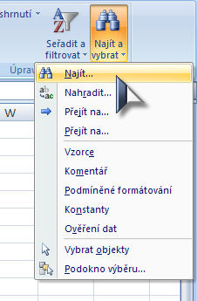
Najít a vybrat
Karta: Domů
Skupina: Úpravy

Slide 14
Zdroje
Zdroje obrázků: MS Office Klipart a vlastní tvorba

